Slide 1
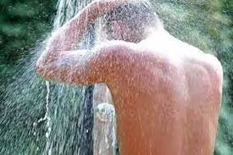
স্বাগতম

Slide 2
পরিচিতি
শাহীন আলম
পদবী : সহকারী মৌলভী
নূতন বাজার দাখিল মাদরাসা
ইন্ডেক্স নং- 2097881
ছাতক-সুনামগঞ্জ
মোবা : ০১৭১৮৩৪৯০০৮
ই-মেইলঃ shahinrampuri@gmail.com
পাঠ পরিচিতি
শ্রেণিঃ নবম
বিষয়ঃ আল আক্বাঈদ ওয়াল ফিকহ
দ্বিতীয় ভাগ , ১ম অধ্যায়
১ম পরিচ্ছেদ
ছাত্র/ছাত্রী সংখ্যাঃ ৫০জন
সময়ঃ ৫০ মিনিট
তারিখঃ11/11/2019

Slide 3
পূর্ব প্রস্তুতি
হাত মুখ ধুই।
ঘুম থেকে ঊঠে প্রথমে আমরা কী করি?
পবিত্রতার জন্য।
প্রত্যেক দিন আমরা গোছল করি কেন?

Slide 4
এখন আমরা একটি ভিডিও দেখে নেই ...
https://www.youtube.com/watch?v=XhAFlOZnGeo&t=11s

Slide 5
আজকের পাঠ......
কিতাবুত তাহারাত

Slide 6
এই পাঠ শেষে শিক্ষার্থীরা.....
পবিত্রতা কি তা বলতে পারবে।
পবিত্রতা অর্জনের পদ্ধতি উল্লেখ করতে পারবে
আল- কোরআনের আলোকে ওযুর ফরজ বর্ণনা করতে পারবে
অযুর সুন্নত নিরূপন করতে পারবে।

Slide 7
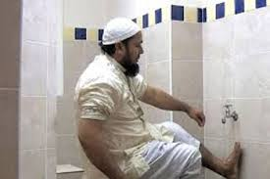
নিচের ছবি গূলো দেখি
গোছল
ওযু

Slide 8
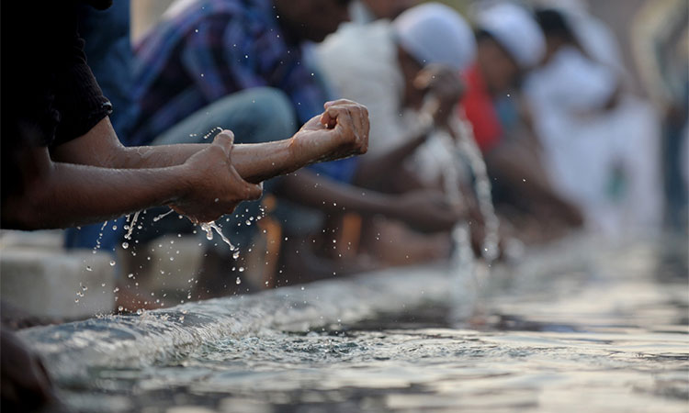
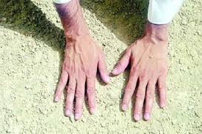
নিচের ছবি গূলো দেখি
ওযু
তায়াম্মুম

Slide 9
শাব্দিক অর্থ
طهارة
অযু করা
وضوء
পবিত্রতা

Slide 10
একক কাজ
পবিত্রতা অর্জনের পদ্ধতি কয়টি? খাতায় লিখ।
পবিত্রতা অর্জনের পদ্ধতি কী কী ? খাতায় লিখ।

Slide 11
ওযুর দলিল
আল কোরআন
সুরা মায়েদা
আয়াত ০৬

Slide 12
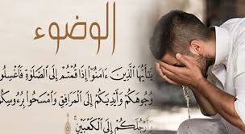
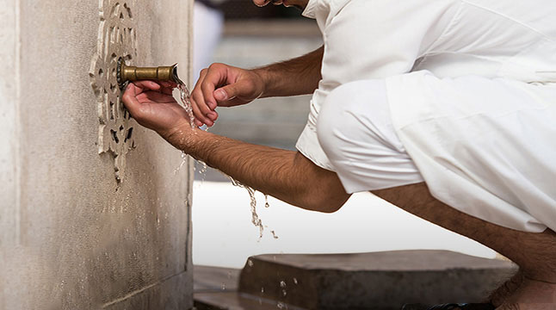
আল কোরআনের আলোকে ওযুর ফরজ
মুখ মন্ডল ধৌত করা
উভয় হাত কনুই সহ ধৌত করা

Slide 13
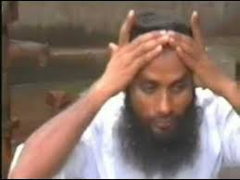
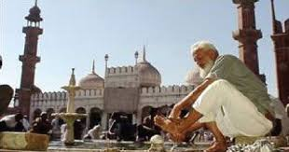
আল কোরআনের আলোকে ওযুর ফরজ
মাথা মাসেহ করা
ঊভয় পা টাখনু সহ ধৌত করা

Slide 14
জোড়ায় কাজ
ওযুর ৪টি ফরজ খাতায় লিখ

Slide 15
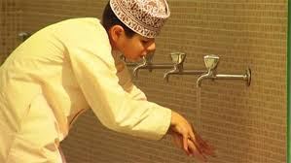
ওযুর সুন্নত
বিসমিল্লাহ পড়ে শুরু করা
হাতের কব্জি ধৌত করা
মিসওয়াক করা

Slide 16
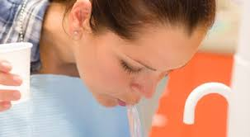
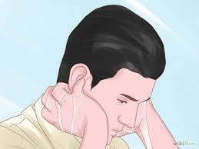
ওযুর সুন্নত
কুলি করা
নাকে পানি দেয়া
উভয় কান মাছেহ করা

Slide 17
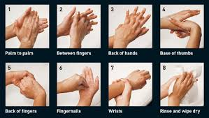
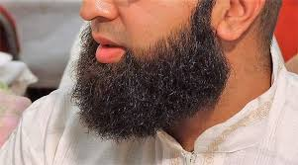
ওযুর সুন্নত
আঙ্গুল খিলাল করা
০৮/০৯ টি
০৩ বার
প্রত্যেক অঙ্গ তিন বার
দাড়ি খিলাল করা

Slide 18
অযুর বাস্তব একটি দৃশ্য আমরা দেখব ...
https://www.youtube.com/watch?v=Xfi3H1qwPYY

Slide 19
দলীয় কাজ
ধারাবাহিক ভাবে ওযুর সুন্নত গুলি খাতায় লিখ।

Slide 20
মূল্যায়ন
ঊভয় পা টাখনু সহ ধৌত করা
অযুর সর্বশেষ ফরজ কোনটি ?
অযুর শুরুতে
ওযুতে বিসমিল্লাহ কখন বলতে হয়?
পবিত্রতা
তাহারাত শব্দের অর্থ কী?
সুরা মায়েদায়
ওযু সংক্রান্ত আয়াত কোন সুরায় আছে?
০৬
আয়াত নাম্বার কত?

Slide 21
বাড়ির কাজ
সুরা মায়েদার ০৬ নং আয়াতের আলোকে ওযুর ফরজ গুলি লিখে আনবে ।

Slide 22
ধন্যবাদ

